Slide 1

面向对象设计（2）
刘欣
QQ: 3340792577 微信：liuxinlehan
微信公众号：码农翻身(coderising)

Slide 2
面向对象设计的原则
单一职责原则 （SRP）
开闭原则 (OCP)
Liskov 替换原则 (LSP)
接口隔离原则 (ISP)
依赖倒置原则 (DIP)
SOLID

Slide 3
OCP： 开闭原则
软件模块对扩展是开放的
当需求发生改变时，可以对模块进行扩展
软件模块对修改是封闭的
对模块进行扩展时， 无须改动模块的源代码。
似乎是矛盾的 ？

Slide 4
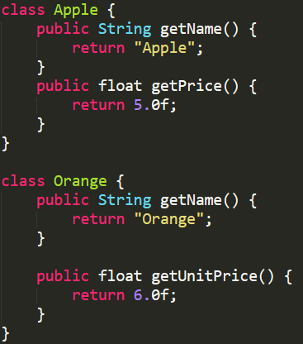

Slide 5
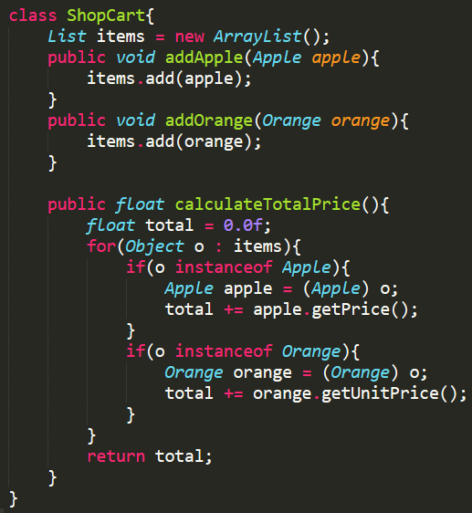

Slide 6
面向对象设计的原则 （2） ： 开闭原则
缺点：
对扩展开放： 可以添加新的水果类
但是每次添加新的水果类，就需要修改ShopCart中的逻辑 ！

Slide 7
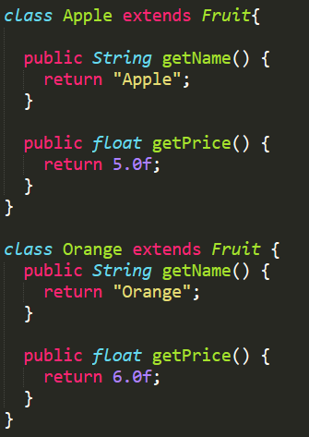
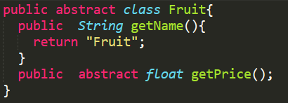

Slide 8
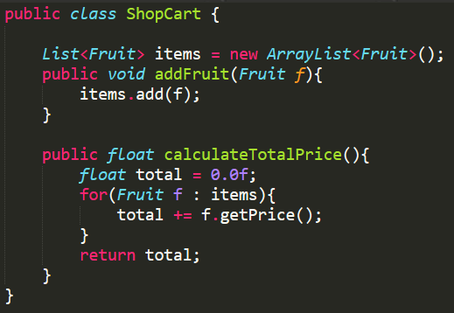

Slide 9
面向对象设计的原则 （2） ： 开闭原则
对扩展开放
可以任意的添加新的水果类：香蕉，西瓜…
对修改是封闭的
对于ShopCart中的计算逻辑不用修改。
关键是抽象 ！

Slide 10
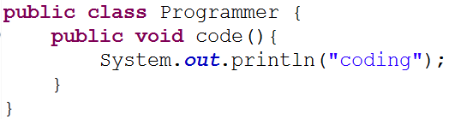
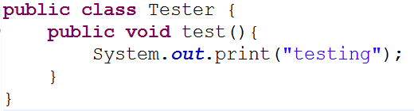
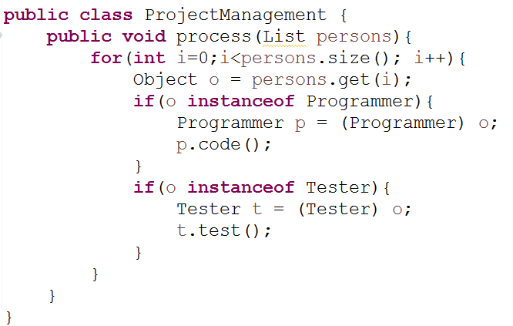
OCP ： 三分钟练习

Slide 11

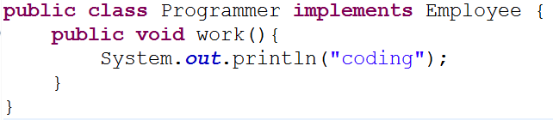
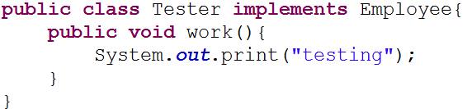
OCP ： 三分钟练习答案

Slide 12
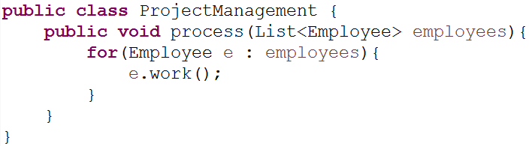
OCP ： 三分钟练习答案

Slide 13
Liskov 替换原则 (LSP)
子类型能够完全替换父类型，而不会让调用父类型的客户程序从行为上有任何改变
难道多态不就是为了达到这个目标吗？

Slide 14
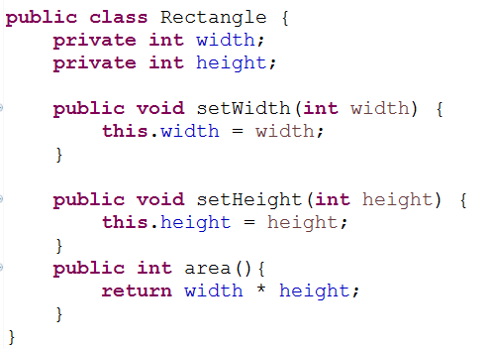
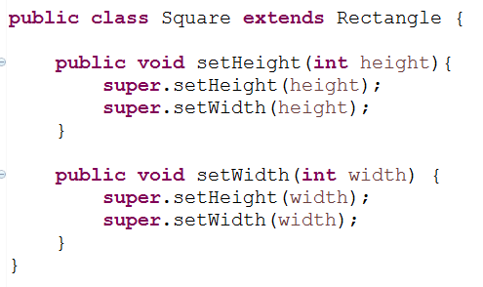
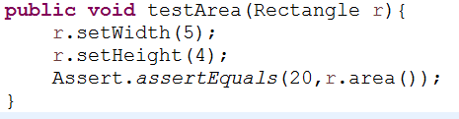
LSP： 正方形 is a 长方形？

Slide 15
LSP: 鸟都会飞吗

Slide 16
某个程序员创建了一个鸵鸟类

Slide 17
Liskov 替换原则 (LSP)
processAll是运行良好的代码，
由于鸵鸟类的加入， 变得岌岌可危了。
由于新加入鸵鸟(Ostrich)类，
方法就会出错
非常恶心的方法： 明明是传进来的是
父类Bird, 还得单独对鸵鸟这个子类做
判断！
产生Bug 的一大源泉！

Slide 18
Liskov 替换原则 (LSP)
继承的目的
重用父类的代码
更重要的是， 复用那些使用父类的代码（例如processAll）!!
LSP实际上是确保我们做的抽象不会被子类破坏

Slide 19
LSP和契约式设计
Bertrand Meyer 在 1988 年阐述了 LSP 原则与契约式设计之间的关系。使用契约式设计，类中的方法需要声明前置条件和后置条件。前置条件为真，则方法才能被执行。而在方法调用完成之前，方法本身将确保后置条件也成立。
Rectangle.setWidth的后置条件
Assert (( width==w ) && (height == old.height))
很明显， Square 违反了这个后置条件

Slide 20
LSP和契约式设计
当通过基类（父类）的接口使用对象时， 用户只知道基类的前置条件和后置条件
派生类（子类） 只能使用相等或者更弱的前置条件类替换父类的前置条件
派生类（子类）只能使用相等或者更强的后置条件来替换父类的后置条件

Slide 21
接口隔离原则(ISP)
客户端不应该依赖它不需要的接口
类间的依赖关系应该建立在最小的接口上
使用多个专门的接口比使用单一的总接口要好。
防止接口污染

Slide 22
ISP： ATM例子

Slide 23
ISP： ATM例子

Slide 24
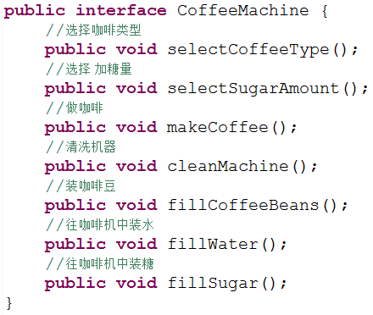
三分钟练习： 咖啡机

Slide 25
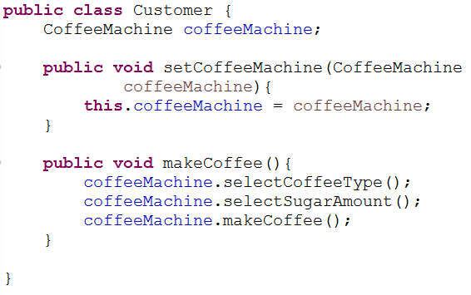
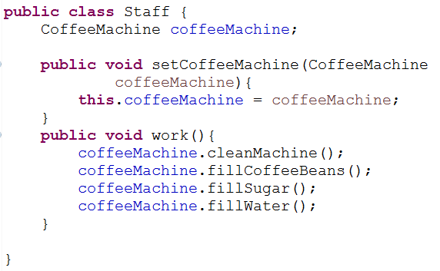
三分钟练习
有什么问题？

Slide 26
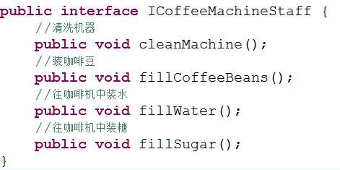
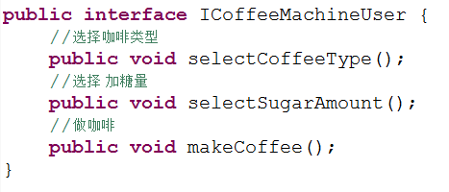
三分钟练习： 参考答案

Slide 27
依赖倒置原则(DIP)
高层模块不应该依赖于低层模块，二者都应该依赖于抽象
结构化编程： 高层依赖于底层

Slide 28
依赖倒置原则(DIP)

Slide 29
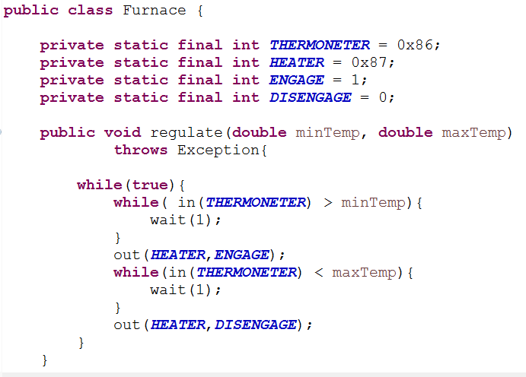
DIP: 熔炉的例子

Slide 30
DIP 熔炉的例子

Slide 31
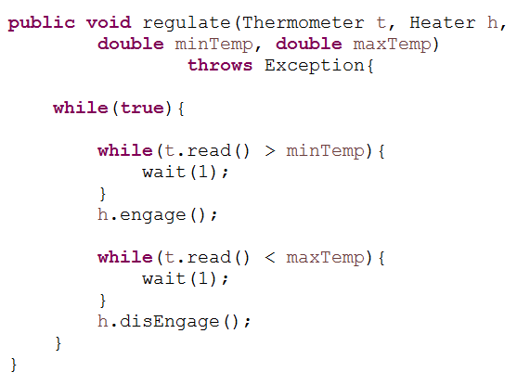
熔炉的例子

Slide 32
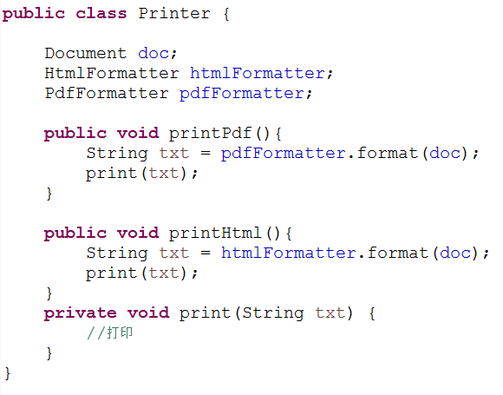
三分钟练习

Slide 33
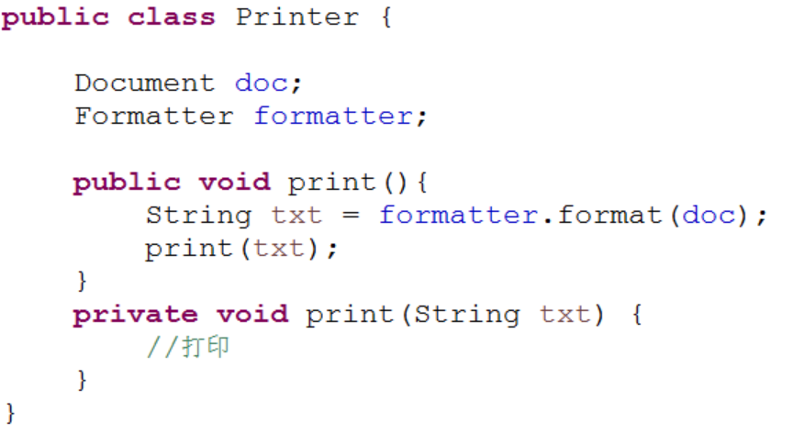
三分钟练习：参考答案

Slide 34
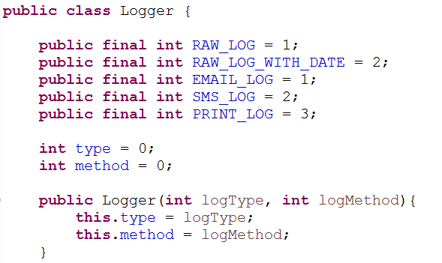
作业：重构该程序，使其符合OCP

Slide 35
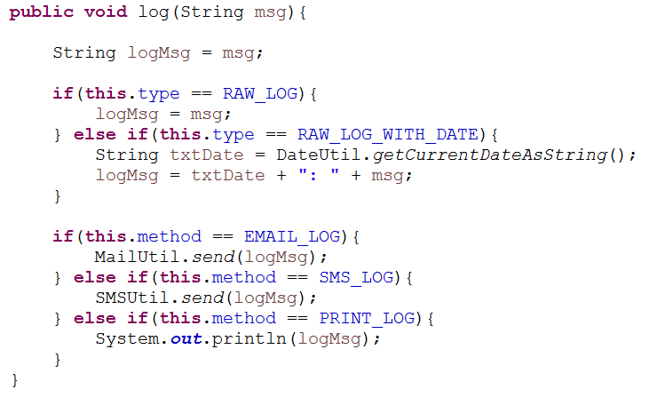
OCP ： 三分钟练习

